Slide 1

Министерство здравоохранения Омской области
БЮДЖЕТНОЕ ПРОФЕССИОНАЛЬНОЕ ОБРАЗОВАТЕЛЬНОЕ УЧРЕЖДЕНИЕ ОМСКОЙ ОБЛАСТИ «МЕДИЦИНСКИЙ КОЛЛЕДЖ»
(БПОУ ОО «МК»)
ЦК Сестринское дело
ПМ. 02 Участие в лечебно-диагностическом и реабилитационном процессах
МДК 02.01 Сестринский уход при различных заболеваниях и состояниях
Раздел 6 Паллиативная медицинская помощь
Лекция 1. Философия и история развития паллиативной помощи
Специальность 34.02.01 Сестринское дело (базовая подготовка)
2 курс на базе среднего общего образования
3 курс на базе основного общего образования
3 курс очно-заочная форма обучения
Разработчик преподаватель Мельник О.Н.

Slide 2
ПЛАН ЛЕКЦИИ
1. История паллиативной медицины. Краткий экскурс
2. 10 заповедей хосписа
3. Экономическая целесообразность
4. Дополнительные материалы

Slide 3
Философия и история развития паллиативной помощи
Преподаватель: Мельник О.Н.

Slide 4
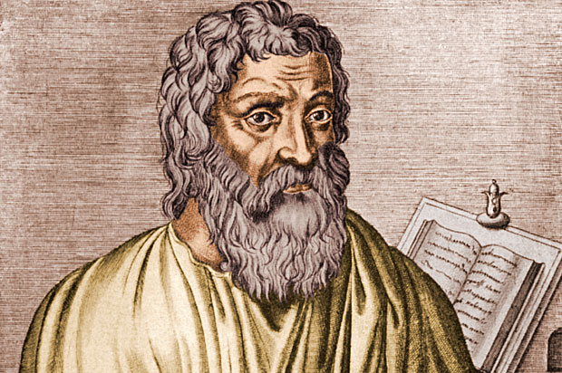
Гиппократ в книге «Об искусстве» говорит о цели медицины:
«Она совершенно освобождает больных от болезней, притупляя силу болезней, но к тем, которые уже побеждены болезнью, она не протягивает своей руки».
Врачебный обычай по возможности исключать из своей практики проблемы умирающих пациентов господствовал до XVII века.

Slide 5
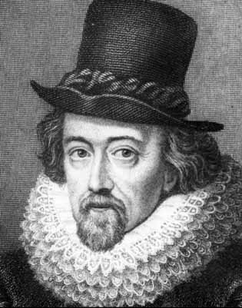
«Я убежден, что долг врача не только в том, чтобы восстанавливать здоровье, но и в том, чтобы облегчить страдания и мучения, причиняемые болезнями даже тогда, когда нет совершенно никакой надежды на спасение и можно лишь сделать смерть более легкой и спокойной».
английский философ
Френсис Бекон, 1605г

Slide 6
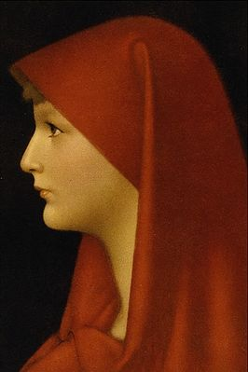
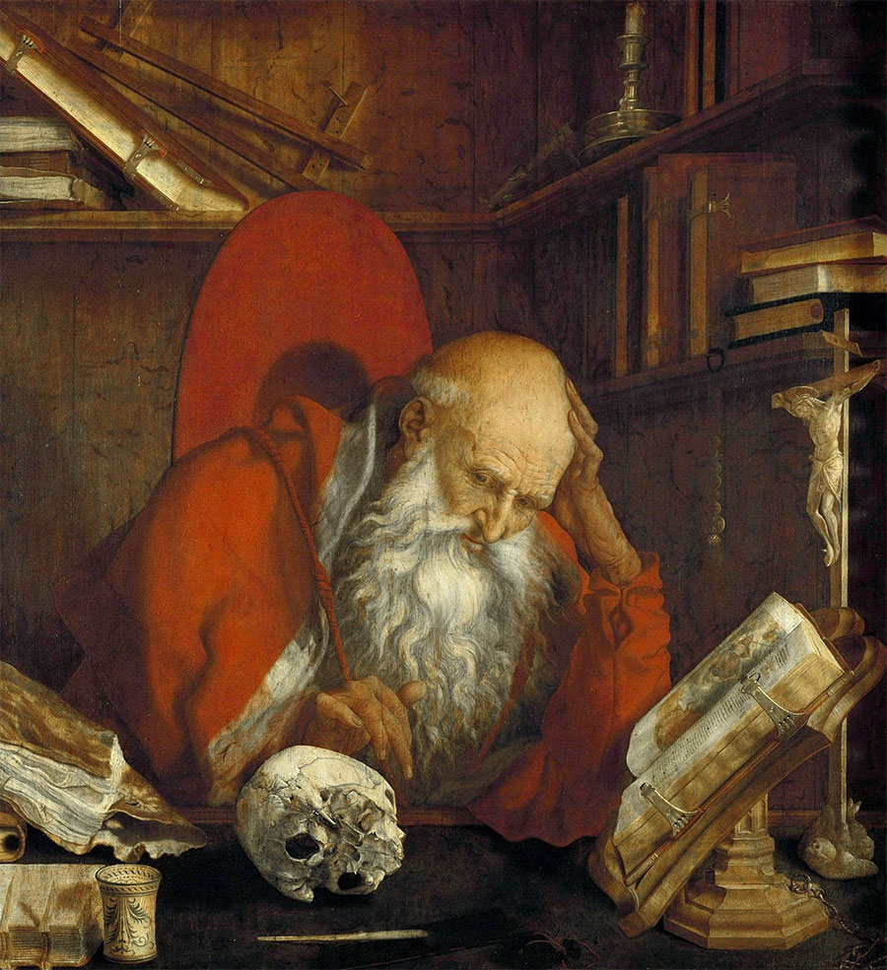
диаконисса Фабиола
Святая Фабиола построила первый на Западе госпиталь и собирала туда с улиц разных калек, больных и голодных.
Маринус Ван Реймерсвале
Святой Иероним в келье

Slide 7
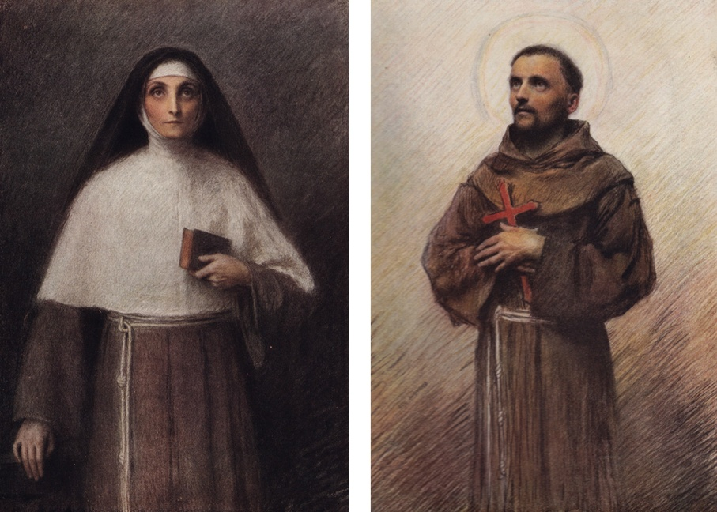
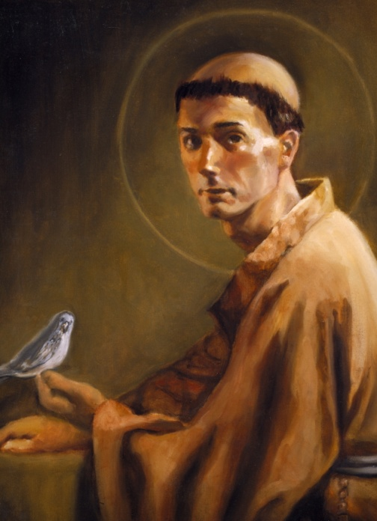

Святая
Клара Ассизская, урожденная Кьяра Оффредуччо (1194 – 1253 гг.)
св. Франциск Ассизский
основа их деятельности помимо соблюдения трех основных постулатов монашества - любовь к ближнему и служение людям, в том числе создание богаделен и уход за нуждающимися

Slide 8
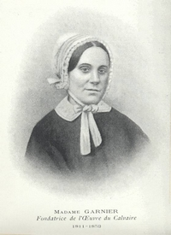
Глубоко верующая христианка, в 24 года она овдовела и двое ее детей умерли. В 1842 году Жанна открыла в своем доме в Лионе (Франция) приют для смертельно больных, умирающих женщин, делила с ними последние дни их жизни, облегчая их страдания.
«Я был болен, и вы посетили Меня» (Мф. 25,36) – эта евангельская фраза, сказанная Христом в беседе с учениками о Суде Божием после Второго Пришествия и незадолго до Его Распятия, была написана на фасаде дома Жанны.
Она назвала свой приют «Голгофа».
Жанна Гарнье
Через год после открытия хосписа Жанна умерла, написав незадолго до смерти:
«Я основала этот приют, вложив 50 франков, – а Божий Промысел закончит начатое».

Slide 9
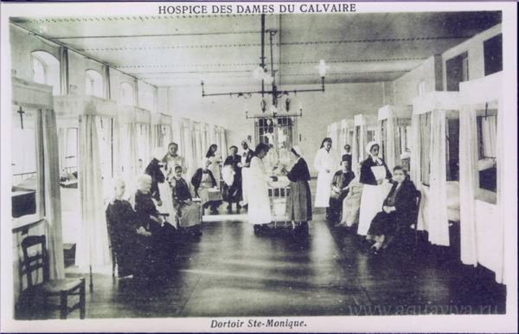
Хоспис «Дам Голгофы». Приют святой Моники. Конец XIX века
«Дамы Голгофы» отправились в другие города Франции – Руан, Марсель, Бордо, Сен-Этьен, потом – Брюссель, а в 1899 году – за океан, в Нью-Йорк.

Slide 10
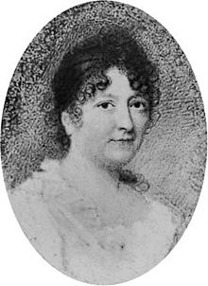
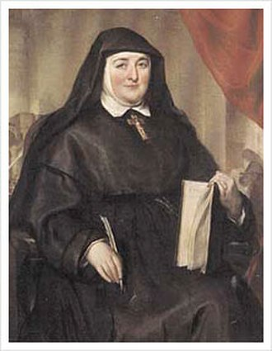
Тридцать лет спустя, в 1879 году ирландские Сестры Милосердия основали в Дублине Хоспис Богоматери для умирающих.
Мэри Эйкенхед
Орден Матери Mary Aikenhead был основан значительно раньше, еще в начале века, этот орден всегда заботился о бедных, больных и умирающих, но хоспис Богоматери был первым местом, созданным специально для ухода за умирающими.

Slide 11
«Дом святого Луки для бедных умирающих» открылся в 1893 году. Он был основан Говардом Барретом и Методисткой церковной миссией в Восточном Лондоне.
«Мы не хотим говорить о наших больных как о простых «случаях из нашей практики». Мы осознаем, что каждый из них — это целый мир со своими особенностями, своими печалями и радостями, страхами и надежами, своей собственной жизненной историей, которая интересна и важна для самого больного и небольшого круга его близких. Нередко в эту историю посвящают и нас».

Slide 12
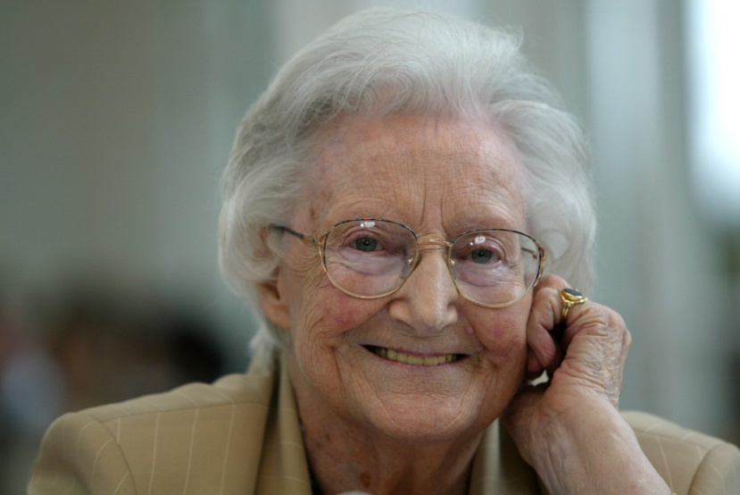
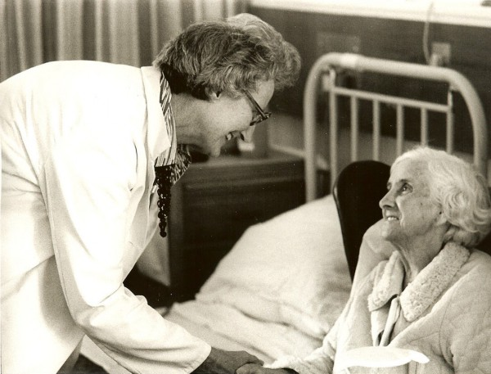
Сесилия Сондерс
Родилась в Англии в июне 1918 года
В сентябре 1947 года она начала работать медицинским соцработником в онкологическом отделении Лондонской больницы Святого Фомы.
Однажды Сесилия говорила о потребностях умирающих с мистером Норманном Барреттом, хирургом отделения, где она работала. Он посоветовал ей: «Идите и изучайте медицину. Именно врачи отказываются от умирающих». Так Сесилия в возрасте 33 лет поступила в медицинский университет при больнице Святого Фомы. Это образование помогло ей начать хосписное движение, которое в последующие годы распространилось на все континенты.

Slide 13
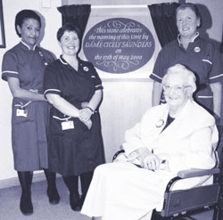
В 1905 году в Лондоне баронесса Сесилия Сондерс открыла и возглавила «Приют Святого Кристофера».
Начав работу социальным работником, она позже получила диплом медсестры, а затем врача.
В её «Приюте Святого Кристофера» оказывалась не только квалифицированная помощь умирающим, но также разрабатывались стандарты квалифицированной паллиативной помощи, включая домашние условия. Сесилия Сондерс заложила философию хосписного движения.
Она первая решила сказать правду о неотвратимом исходе одному из своих пациентов, попыталась найти путь к общению, оказанию психологической поддержки.

Slide 14
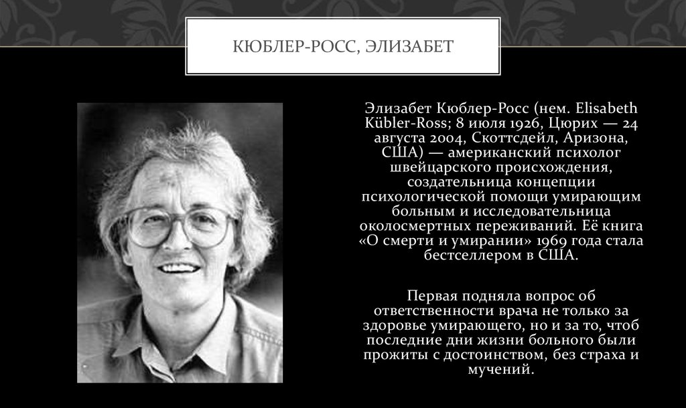
«Смерть - это не «недоработка медицины», а естественный процесс, заключительная стадия роста человека» .

Slide 15


Slide 16
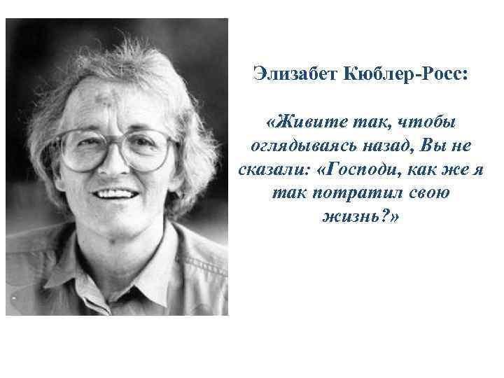

Slide 17
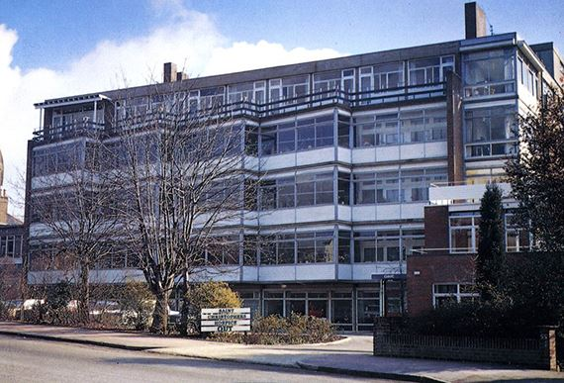
Хоспис Святого Христофора
С начала 1980-х годов идеи хосписного движения начинают распространяться по всему миру.
С 1977 года в хосписе Святого Христофора начинает действовать Информационный центр, который пропагандирует идеологию хосписного движения, помогает только что созданным хосписам и группам добровольцев литературой и практическими рекомендациями по организации дневных стационаров и выездных служб.

Slide 18
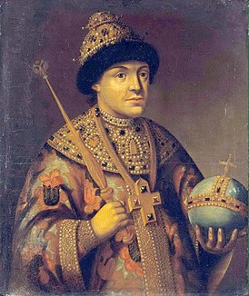
царь Фёдор Алексеевич
Издал указ об устройстве в Москве двух госпиталей по новым европейским обычаям, один в Знаменском монастыре, в Китай-городе, а другой за Никитскими воротами на Гранатном дворе.

Slide 19
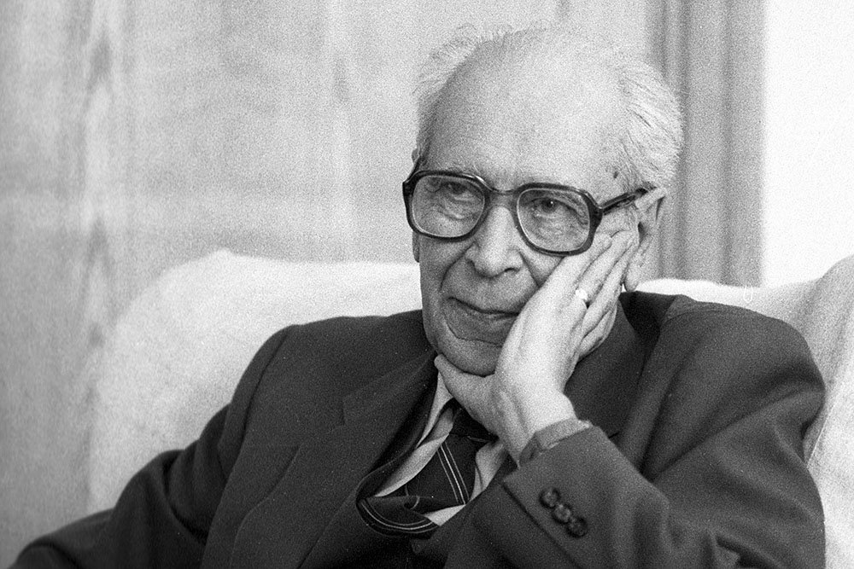
академик Дмитрий Лихачев
Хосписы необходимы нашему обществу, в котором уровень боли превзошел все мыслимые пределы. Хоспис – это дом, в котором соединяются высочайший гуманизм и профессионализм…

Slide 20


Виктор Зорза
Виктор Зорза, чья дочь умерла в 1975 году от рака в английском хосписе, в благодарность работникам этого учреждения, написал документальную книгу. Со своей женой он стал инициатором хосписного движения в США, оказывал помощь России.

Slide 21
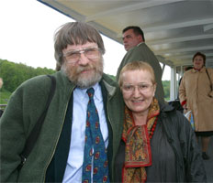
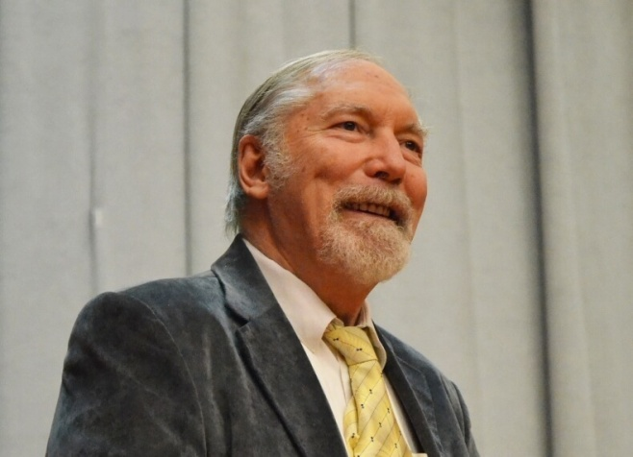
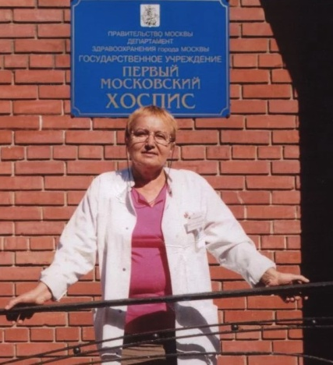
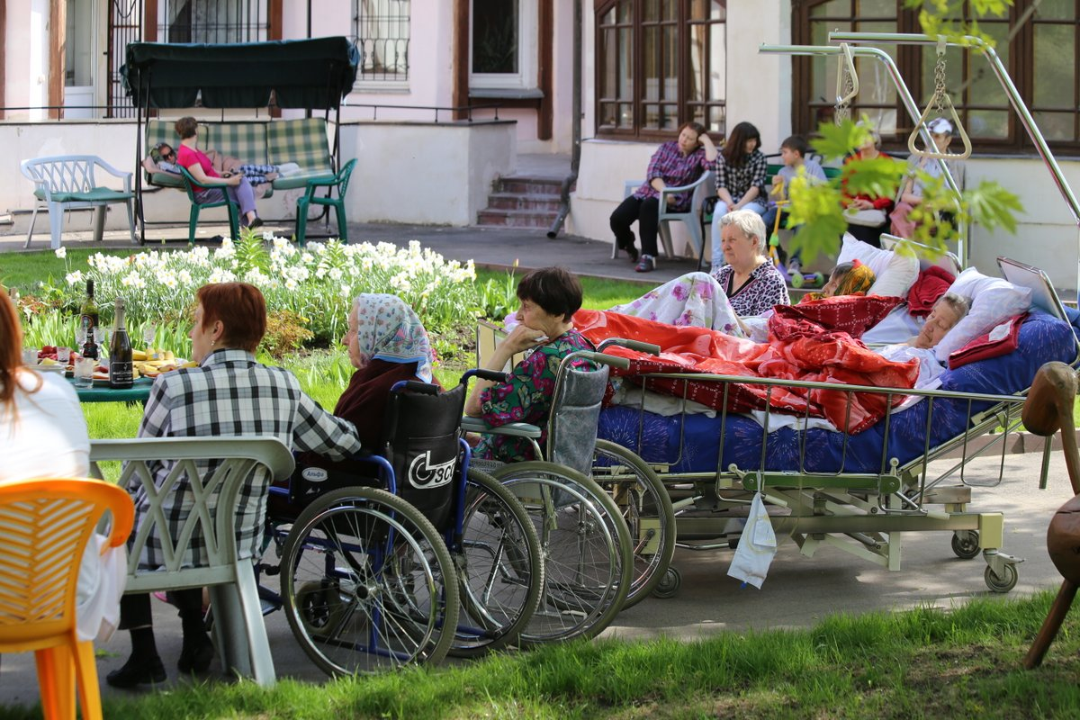
В России первый хоспис был открыт в 1990 году в Санкт-Петербурге по инициативе английского журналиста Виктора Зорза и врача – психотерапевта Андрея Владимировича Гнездилова.
Андрей Владимирович Гнездилов
Виктора Зорза
Вера Миллионщикова, главврач Первого Московского хосписа
Вера Миллионщикова

Slide 22
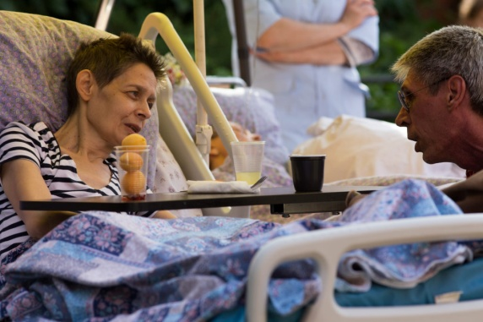
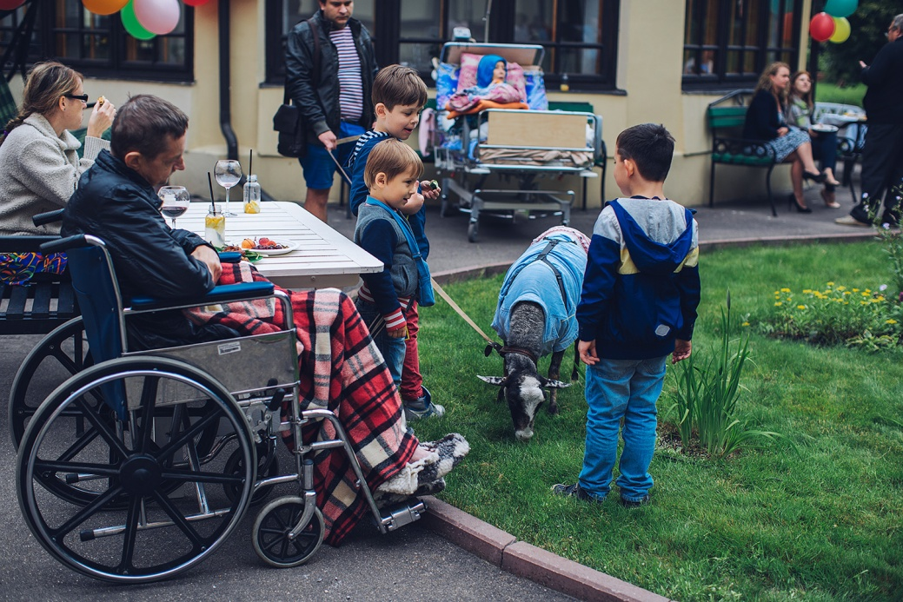
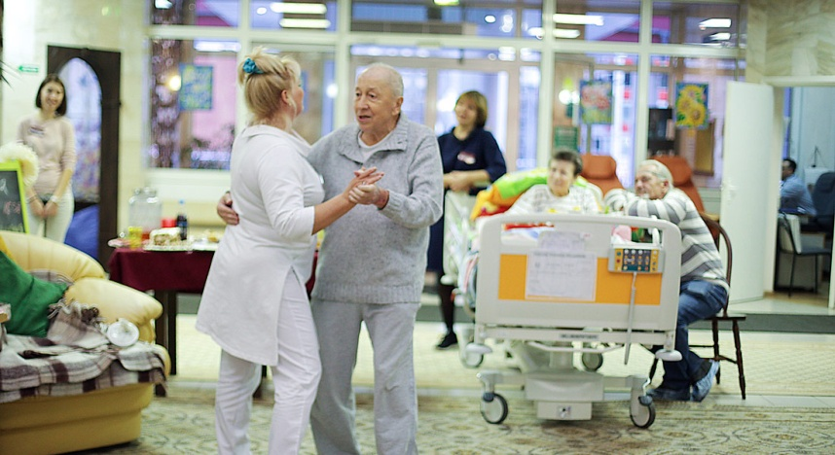
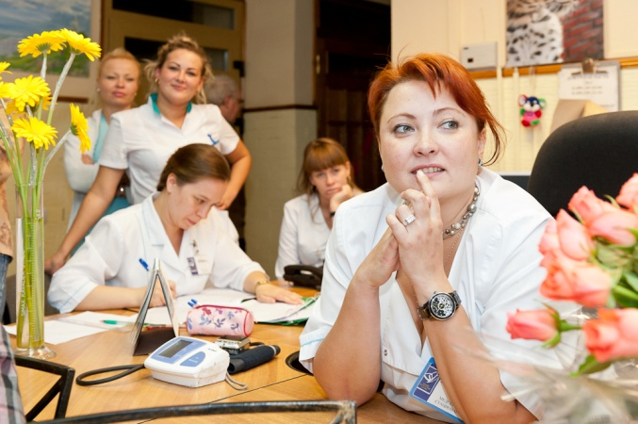
О московском хосписе, созданном в сентябре 1994 года, написано: «В этом доме не чувствуешь смерти, хотя здесь умирают люди». Здесь не говорят слова «умер», говорят «ушёл».
В течение восьми лет Первый московский хоспис оставался единственным центром в Москве, бесплатно предоставляющим медицинскую, социальную, психологическую помощь онкологическим больным и их родственникам.

Slide 23
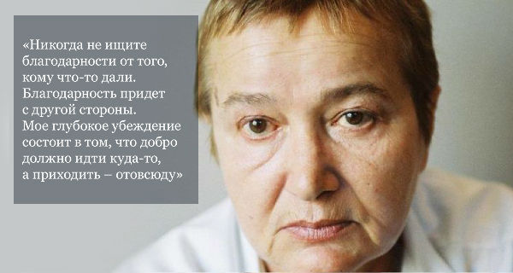
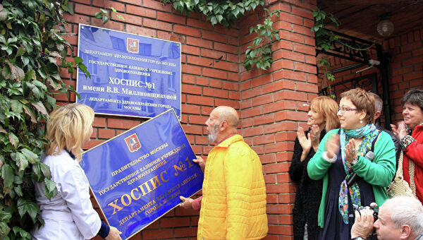

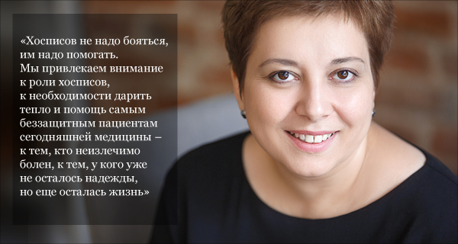
С 2013 года хоспис носит имя В. В. Миллионщиковой, врача-онколога, основавшей и на протяжении 16 лет руководившей учреждением.
Вера Миллионщикова
Для поддержки хосписного движения в России в 2006 году был создан фонд «Вера», возглавляемый дочерью Веры Миллионщиковой Анной Федермессер.
Нюта Федермессер

Slide 24
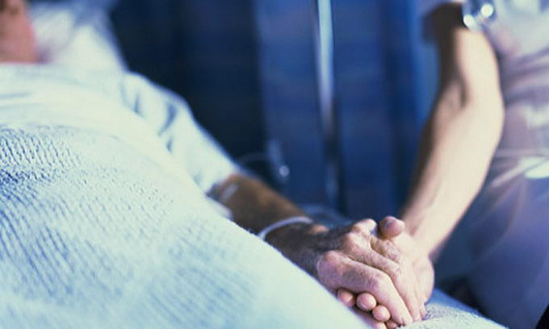
Основы хосписного движения
За смерть нельзя платить.
Хоспис – дом жизни, а не смерти.
Смерть, как и рождение – естественный процесс, его нельзя ни торопить, ни тормозить.
Хоспис – система комплексной медицинской помощи, психологической и социальной помощи пациенту.
Хоспис – не стены, а люди, сострадающие, любящие, заботливые.

Slide 25
БЛАГОДАРЮ
ЗА
ВНИМАНИЕ

